Slide 1
4 Git workflow
pull
change
commit

Slide 2
Overzicht
Workflow
Pull
Scenario’s
Verder werken met git
Nieuwe feature/bugfix
Totale cyclus
opdrachten

Slide 3

Git workflow

Slide 4
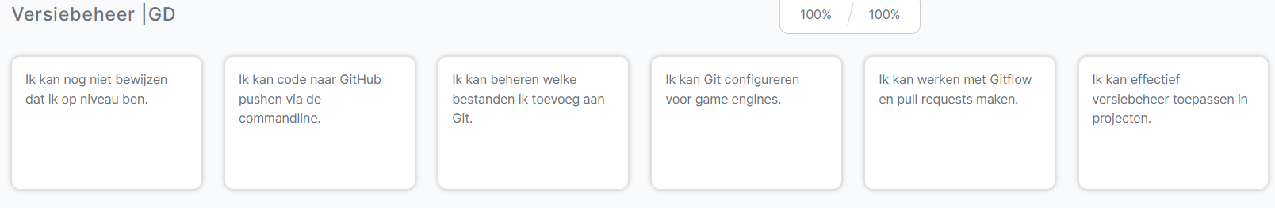
Tussenbeoordeling skill-git
Versiebeheer |GD
of webproject

Slide 5

Workflow
Is hoe je dagelijks met git omgaat
Changes van je teamgenoten binnenhalen
Je eigen changes maken
Alles netjes bij elkaar zetten

Slide 6
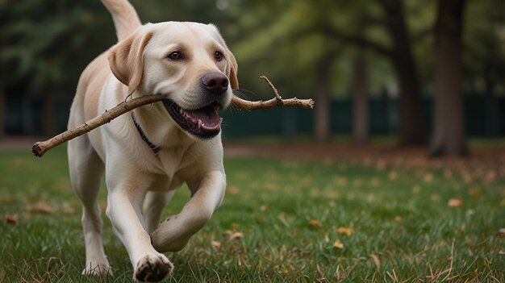
Fetch
Met fetch:
haal je de laatste staat van de remote op.
Je haalt op of er nieuwe branches zijn.
Je haalt op of er branches verwijderd zijn.
Commando:
git fetch

Slide 7
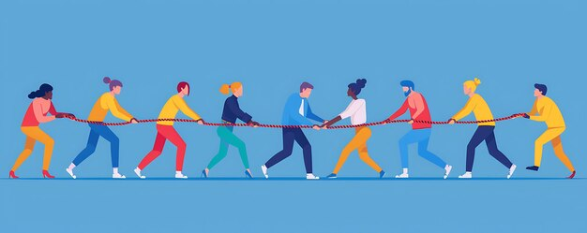
Pull
Met pull:
haal je de laatste staat van de remote op
sla je die status in je repo op
Commando:
git pull

Slide 8
Update flow
Remote
Local
Switch naar de correcte branch (git checkout main)
Haal je de laatste staat van de remote op (git pull)
Switch naar jouw werk branch (git checkout feature_xxxx)
Voeg je de geupdate branch samen met jouw locale branch (git merge main)
Verstuur de wijzigingen naar gitHub git add . git commit git push
Last work
Last work
New work
Pull
New work
New work

Slide 9
Update flow is dus:
Remote
Local
Switch
Pull
Merge
Add
Commit
Push
Last work
Last work
New work
Pull
New work
New work

Slide 10
2 Hoofd scenarios
Nieuwe feature/fix etc
Verder werken
Begint met een nieuwe branch
Gaat verder op je huidige branch

Slide 11
Verder werken
Doen een pull
Je blijft op je huidige branch (main)
Als je begint doe je eerst een Pull
Dit om de laatste complete changes van andere mee te nemen
Als er conflicten zijn, nu oplossen, scheelt straks meer werk
Nu kunnen we werken!
Verder werken

Slide 12
Je changes commiten
Even een pull
Check je werk eerst!
(compiled? Errors? Getest?)
Stage je werk
Check je stage (git status)
Maak een commit
Pull nogmaals
iemand kan nieuw werk hebben gepushed
Conflicts? Oplossen!
Push
Verder werken
Conflicts komen in een ander les

Slide 13
Nieuwe feature/bug prep
1) Kies branch
Je begint met zorgen dat je op de juiste plek werkt:
Kies de juiste branch (of maken)
Die branch haal je binnen of maak je
2a) checkout branch
2b) create branch
Branching komt de volgende les!
Gebruik de voor deze les de main

Slide 14
Totale cyclus
Start
Nu zijn we klaar voor de start, je dag begint.
Eerst haal je de laatste status op (Dit voorkomt problemen)
Je doet je changes & test/checked deze
Stage je changes
Een laatste check (commit moet goed zijn!)
Maak een commit
Pull de laatste status (problemen komen hier naar boven)
Als dat goed gaat of gefixed is push je
Push
Pull latest
Change (Work)
pull
Check!
Commit
Check!
Stage

Slide 15
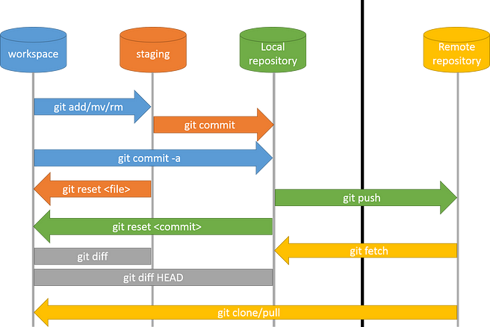
Overzicht workflow

Slide 16
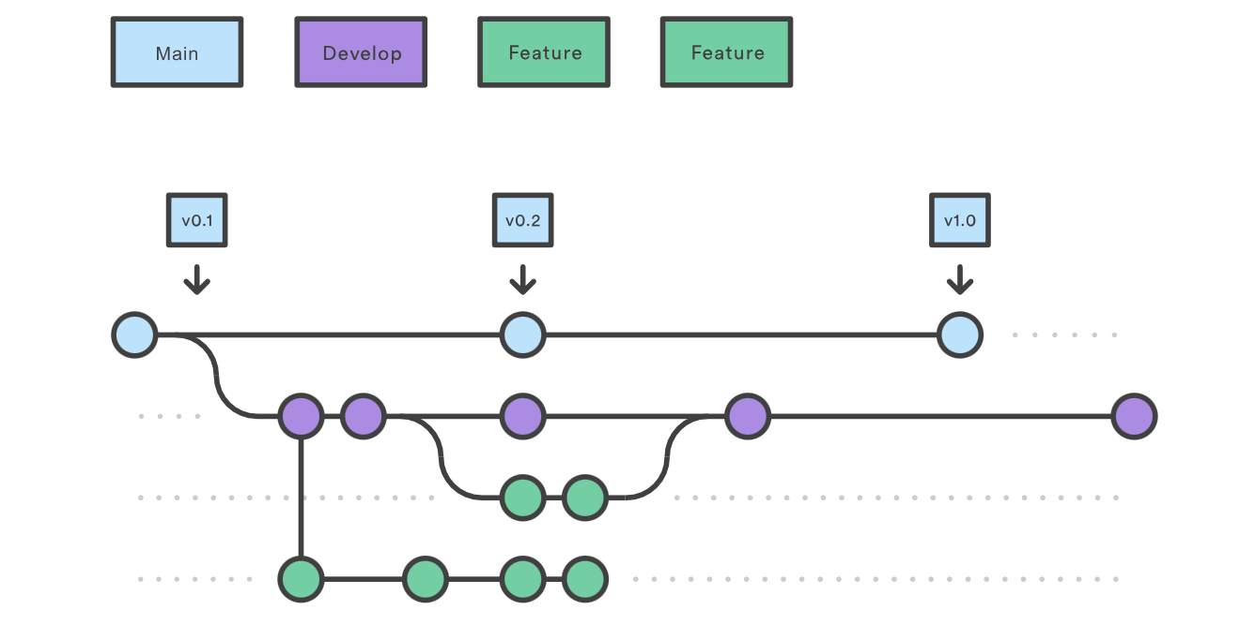
Overzicht workflow

Slide 17
Opdracht

Slide 18
Aan de slag
Team:
Maak een team met 2 tot 5 teamleden.
Bepaal wie de RepoMaster wordt
Bepaal welke taken de teamleden krijgen
RepoMaster:
Maak een repo aan met de branch main
In de readme.md plaats je de teamleden
Plaats het minimarket project en push dit naar de main.
Start een branch development
Stuur deze Repo naar de remote en
Voeg de teamleden als collaborator toe
Teamlid
Clone de remote Repo
Checkout de branch development
Maak een eigen branch met jouw eigen naam als branchnaam
Ontwikkel jouw aandeel van het project
Gebruik hetzelfde project !
Gebruik dezelfde Unity versie
Push jouw aandeel naar de remote
Team:
Bespreek de toevoegingen
Merge alle branches in development
Merge develop in de branch main
Lever de URL in bij simulise

